Slide 1

TPN°9: CLASIFICACIÓN

Slide 2
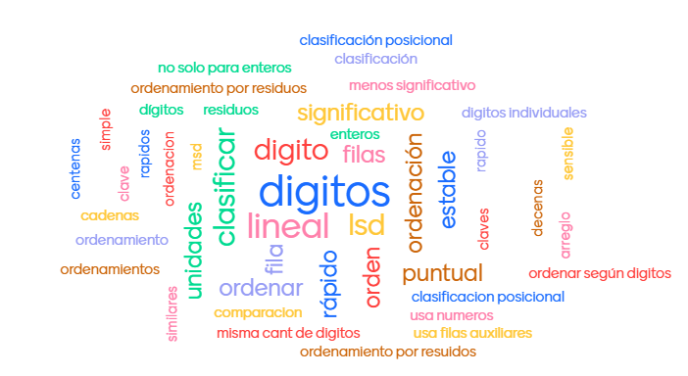
RADIX SORT

Slide 3
CLASIFICACIÓN

Slide 4
ORDENACIÓN POR RESIDUOS
Aprovechan las propiedades numéricas de las claves de los registros a clasificar.
No comparan las claves, sino que procesan y comparan fragmentos de ellas.
No son algoritmos de utilidad general porque su viabilidad depende de propiedades especiales de las claves.
Se basan en la representación posicional de los dígitos de los números enteros que se procesan como claves
2 | 7 | 5 | 9
2 | 7 | 8 | 0

Slide 5
RADIX SORT
LSD | MSD
Los números (en base decimal) se dividen en 10 grupos dependiendo del dígito considerado
Para ordenar datos almacenados en una fila, se recorre la fila, ordenando por cada dígito de las claves
Ordena iterativamente desde el dígito MENOS significativo hasta el más significativo | Ordena recursivamente desde el dígito MÁS significativo hasta el menos significativo
a. En cada paso se clasifica cada clave y se la coloca en una de 10 filas, dependiendo del valor del dígito que se procesa en ese momento
 | b. Se ordena las 10 filas de forma recursiva, utilizando el siguiente dígito
c. Después vuelve a armar la fila original concatenando las 10 filas, comenzando por la del dígito 0 y siguiendo en orden hasta el 9.
Cuando este paso se ha realizado
para cada dígito, la fila está ordenada

Slide 6
MSD RADIX SORT - EJEMPLO
F
n = 10 k = 3
L
Fr
Fi
342
123
30
410
34
242
341
42
111
314
a. Clasificar
POR LAS CENTENAS
b. Ordenar las filas
recursivamente
0
30
34
42
F0
30
34
42
1
123
111
2
242
F1
123
111
3
342
341
314
F3
342
341
314
4
410
c. Concatenar las filas

Slide 7
MSD RADIX SORT - EJEMPLO
F0
L
Fr
Fi
30
34
42
a. Clasificar
POR LAS DECENAS
b. Ordenar las filas
recursivamente
0
F0.3
30
34
1
2
3
30
34
c. Concatenar las filas
4
42

Slide 8
MSD RADIX SORT - EJEMPLO
F0.3
L
Fr
Fi
30
34
a. Clasificar
POR LAS UNIDADES
b. Ordenar las filas
recursivamente
0
30
1
2
c. Concatenar las filas
3
F0.3
30
34
4
34

Slide 9
MSD RADIX SORT - EJEMPLO
F0
L
Fr
Fi
30
34
42
a. Clasificar
POR LAS DECENAS
b. Ordenar las filas
recursivamente
0
F0.3
30
34
1
2
c. Concatenar las filas
3
30
34
4
42
F0
30
34
42

Slide 10
MSD RADIX SORT - EJEMPLO
F
L
Fr
Fi
342
123
30
410
34
242
341
42
121
314
a. Clasificar
POR LAS CENTENAS
b. Ordenar las filas
recursivamente
0
30
34
42
F0
30
34
42
1
123
111
2
242
F1
123
111
3
342
341
314
F3
342
341
314
4
410
c. Concatenar las filas

Slide 11
MSD RADIX SORT - EJEMPLO
F1
L
Fr
Fi
123
111
a. Clasificar
POR LAS DECENAS
b. Ordenar las filas
recursivamente
0
1
111
2
123
3
c. Concatenar las filas
4
F1
111
123

Slide 12
MSD RADIX SORT - EJEMPLO
F
L
Fr
Fi
342
123
30
410
34
242
341
42
121
314
a. Clasificar
POR LAS CENTENAS
b. Ordenar las filas
recursivamente
0
30
34
42
F0
30
34
42
1
111
123
2
242
F1
111
123
3
342
341
314
F3
342
341
314
4
410
c. Concatenar las filas

Slide 13
MSD RADIX SORT - EJEMPLO
F3
L
Fr
Fi
342
341
314
a. Clasificar
POR LAS DECENAS
b. Ordenar las filas
recursivamente
0
F3.4
342
341
1
314
2
3
c. Concatenar las filas
4
342
341

Slide 14
MSD RADIX SORT - EJEMPLO
F3.4
L
Fr
Fi
342
341
a. Clasificar
POR LAS UNIDADES
b. Ordenar las filas
recursivamente
0
1
341
2
342
3
c. Concatenar las filas
4
F3.4
341
342

Slide 15
MSD RADIX SORT - EJEMPLO
F3
L
Fr
Fi
342
341
314
a. Clasificar
POR LAS DECENAS
b. Ordenar las filas
recursivamente
0
F3.4
341
342
1
314
2
c. Concatenar las filas
3
4
341
342
F3
314
341
342

Slide 16
MSD RADIX SORT - EJEMPLO
F
L
Fr
Fi
342
123
30
410
34
242
341
42
121
314
a. Clasificar
POR LAS CENTENAS
b. Ordenar las filas
recursivamente
0
30
34
42
F0
30
34
42
1
111
123
F1
111
123
2
242
F3
314
341
342
3
314
341
342
4
c. Concatenar las filas
410
F
30
34
42
111
123
242
314
341
342
410

Slide 17
RADIX SORT
Es un método sencillo y fácil de comprender.
El ordenamiento es razonablemente eficiente si el número de dígitos en las claves no es demasiado grande.
Se requiere conocer la cantidad de dígitos de las claves para determinar:
LSD: la cantidad de iteraciones
MSD: con que digito comenzar a clasificar.

Slide 18
TP N° 9
Escriba Ud. un algoritmo recursivo que ordene datos numéricos almacenados en una fila con el método de residuos MSD, usando las operaciones ADT FILA y considerando n claves enteras de k dígitos cada una.
Codifique el algoritmo del punto 1) utilizando una FILA de enteros implementada con punteros. Pruebe su programa con distintas cantidades de datos y diferentes tipos de filas (ordenadas, aleatorias, en orden inverso).

Slide 19
TP N° 9
Usando como base el algoritmo que escribió en el punto 1) conteste las siguientes preguntas que le permitirán resumir las características que tiene el método de ordenación por residuos.
¿Cuál es el tiempo de ejecución del algoritmo para ordenar n claves de longitud k. ¿Qué ocurre cuando k<<n? y cuando k≅n?.
¿Necesita memoria extra?
¿Es estable? ¿Por qué?
¿Es sensible al orden inicial de los datos? ¿Por qué?
¿Cuales serían los cambios en su algoritmo para poder usar claves numéricas en otra base de numeración (por ej. 2, 8 o hexadecimal)?
¿Se podría adaptar su algoritmo a claves alfabéticas?. En caso afirmativo, como?

Slide 20

Preguntas

